Slide 1
التقرير السنوي
2023م
1444 – 1445هـ

Slide 2
بسم الله الرحمن الرحيم

Slide 3
الرشد
عمل رشيد .. وأمل سديد

Slide 4


Slide 5
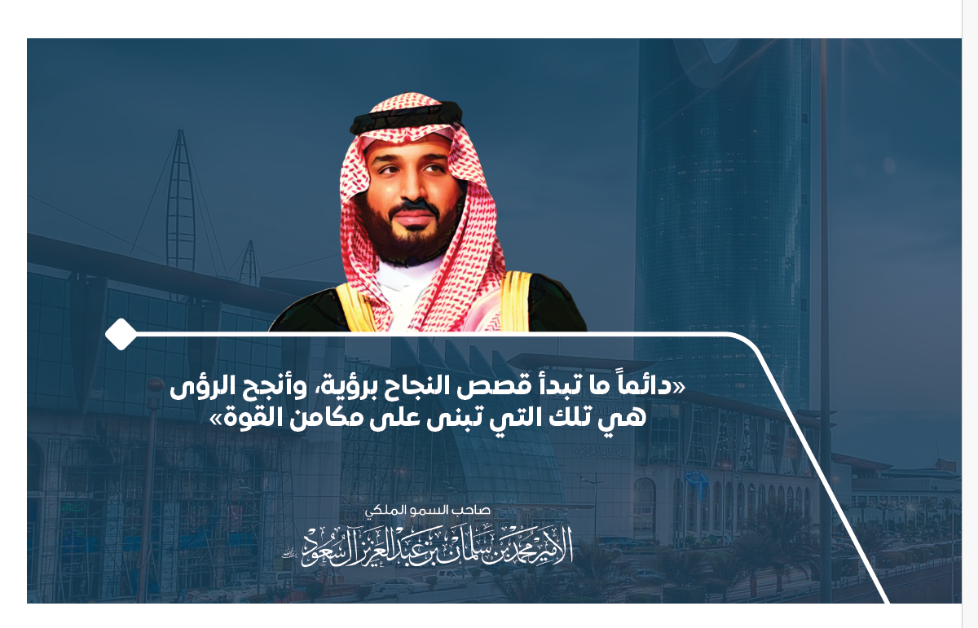

Slide 6
فهرس المحتويات
م | المحتوى | رقم الصفحة
1
2
3
4
5
6
7
8
9
10
11
12
13
14
15
16
17
18
19

Slide 7
المقدمة
بحمد الله وفضله فقد تميزت مؤسسة الرشد الأهلية برسالتها القرآنية المتمثلة في تعليم كتاب الله تعالى، وما كان لهذا النجاح أن يُسطّر إلا بتوفيق الله تعالى ثم المتابعة الحثيثة من إدارة المؤسسة.
نضع بين يديكم تقريرنا السنوي للعام 2023م؛ والذي يحكي مسيرة هذا العام وبرامجه؛ ومازلنا نحث الخطى نحو الارتقاء بهذا الصرح من خلال السعي للتطوير المستمر للمنظومة التعليمية والإدارية، سائلين الله تعالى أن يكتب لنا القبول ويُحسن الأثر، ويبارك لكل من أسهم بجهوده بتحقيق هذه الإنجازات المتميزة.

Slide 8
الفصل الأول: التنظيم المؤسسي

Slide 9
مجلس الأمناء:
- أ.سلمى بنت ظافر الشهري
رئيس مجلس الأمناء
- أ. سارة بنت ظافر الشهري
نائب رئيس مجلس الأمناء
- أ.هند بنت منصور العساف
عضو مجلس الأمناء

Slide 10
اختصاصات مجلس الأمناء:
اعتماد السياسات العامة لتحقيق أهداف المؤسسة.
اعتماد خطط العمل الرئيسة، ومتابعة تنفيذها.
اعماد الأنظمة وضوابطها، والإشراف عليها وإجراء مراجعة دورية للتحقق من فاعليتها.
الإشراف على إعداد الموازنة التقديرية للسنة المالية الجديدة.
إدارة المؤسسة وفقاً للنظام واللائحة التنفيذية والقواعد والتعليمات الصادرة بمقتضاها.
تنمية الموارد المالية للمؤسسة واستثمار أموالها الزائدة عن حاجتها...، وغيرها.

Slide 11

مجلس الأمناء خلال عام 2023م (تدمج مع الصفحة التي قبلها)
7 اجتماعات
9 قرارات
4 لوائح وخطط معتمدة
4 تعاقدات

Slide 12
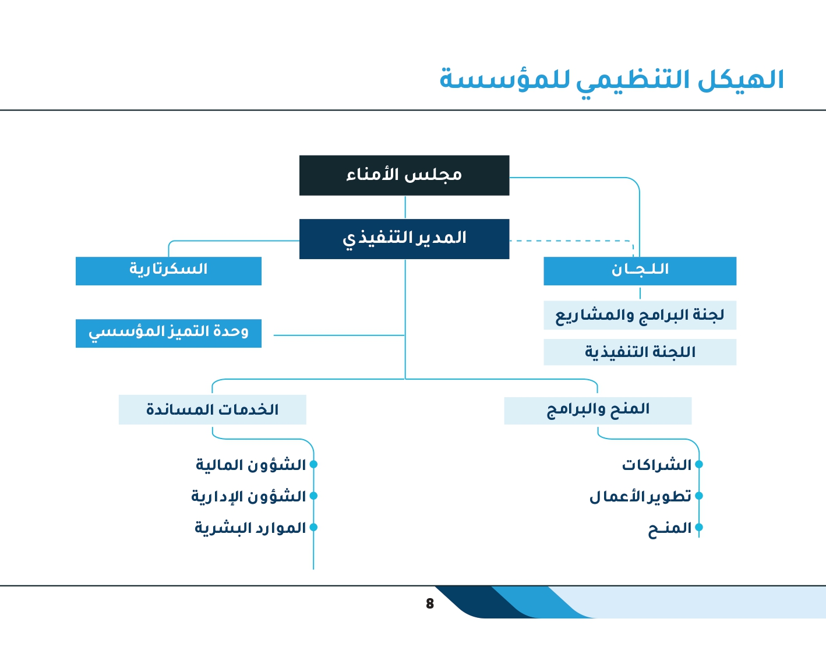

Slide 13
منظومة القيم الجوهرية:
الالتزام – الاتقان - المهنية - الابتكار
الأهداف والقيم:
أهداف المؤسسة:
1- تحفيظ القرآن الكريم.
2- العناية بتعليم تجويد القرآن الكريم.
3- العناية بحفاظ القرآن الكريم وتشجيعهم.
4- تعليم علم القراءات بين الحفاظ.

Slide 14
القوائم المالية:
وضع صورة صفحة القوائم المالية
حرصت المؤسسة خلال عام 2023 على استيفاء القوائم المالية لمتطلبات نظام المؤسسات الأهلية واللائحة التنفيذية له المعتمدة من المركز الوطني لتنمية القطاع غير الربحي مع النظام الأساسي للمؤسسة.

Slide 15
التميز المؤسسي
99,33% النسبة المحققة للتميز المؤسسي في تطبيق معايير الحوكمة.

Slide 16
شركاء النجاح
نفس صفحة الشركاء في التقرير السنوي 1444

Slide 17
الفصل الثاني: البرامج والمشاريع

Slide 18
المشاريع والبرامج المنفذة خلال عام 2023:
برنامج الحق المبين
برنامج مُكث
برنامج فَيء
برنامج حق تلاوته
برنامج جذَل

Slide 19
أعداد المستفيدات عام2023هـ
1164 مستفيدة
برنامج الحق المبين | 500
برنامج حق تلاوته | 63
برنامج فيء | 57
برنامج مكث | 115
برنامج جذل | 142
برنامج البيان | 287
عدد خريجات برنامج الحق المبين | 99

Slide 20

أولاً: برنامج الحق المبين

Slide 21
أولاً: برنامج الحق المبين
فكرة البرنامج:
  برنامج يعنى بمراجعة القرآن الكريم حفظاً وتلاوةً وتجويداً.
الهدف العام:
  تخريج خاتمات متقنات لكتاب الله تعالى تلاوةً وحفظاً وتجويداً.
الفئة المستهدفة:
  الراغبات في حفظ كتاب الله تعالى من سن (18 -48 سنة).
  عدد المستفيدات عام 2023م : 500 مستفيدة (تكتب بشكل بارز)

Slide 22

أولاً: برنامج الحق المبين
مسارات البرنامج:

Slide 23
ثانياً/برنامج مُكث

Slide 24
ثانياً: برنامج مُكث
فكرة البرنامج:
  برنامج يُعنى بتعليم القرآن الكريم حفظاً وتلاوة وتجويداً، وربط الدارسات بكتاب الله تعالى.
الهدف العام:
  الإسهام في إتقان الطالبات لتلاوة وحفظ القرآن على الوجه الصحيح.
الفئة المستهدفة:
  السيدات من عمر 18 – 65 سنة.
مدة البرنامج:
  6 سنوات.

Slide 25
ثانياً: برنامج مُكث
أعداد المستفيدات:
عدد المستفيدات الإجمالي
115

Slide 26
ثالثاً/برنامج فيء

Slide 27
ثالثاً: برنامج فيء
فكرة البرنامج:
  برنامج تعليمي مكثف يُعنى بمراجعة ختم القرآن الكريم وتجويده.
الهدف العام:
  تمكين الحافظة من ختم القرآن الكريم بإتقان.
الفئة المستهدفة:
  الحافظات لكتاب الله تعالى.

Slide 28
ثالثاً: برنامج فيء
أعداد المستفيدات:
عدد المستفيدات الإجمالي
57

Slide 29
رابعاً/برنامج حق تلاوته

Slide 30
رابعاً: برنامج حق تلاوته
فكرة البرنامج:
  برنامج يعنى بتصحيح التلاوة لقارئة القرآن.
الهدف العام:
  ختم القرآن الكريم كاملاً من خلال تصويب التلاوة.
  تمكين الجانب العلمي والعملي في مباحث التجويد النظري.
الفئة المستهدفة:
  السيدات من عمر 18 حتى 55 عاماً.

Slide 31
رابعاً: برنامج حق تلاوته
أعداد المستفيدات:
عدد المستفيدات الإجمالي
63

Slide 32
خامساً/برنامج جذَل

Slide 33
خامساً: برنامج جذَل
فكرة البرنامج:
برنامج تعليمي يهدف إلى استثمار الإجازة الصيفية في حفظ ومراجعة كتاب الله تعالى وتجويده.
أهداف البرنامج:
تيسير حفظ ومراجعة سور القرآن الكريم خلال الفصل الصيفي.
تمكين الطالبات من إتقان السور حفظاً وتجويداً.

Slide 34
سادساً: برنامج جذَل
إجمالي عدد المستفيدات | 142

Slide 35
سابعاً/برنامج البيَان

Slide 36
سابعاً: برنامج البيَان
فكرة البرنامج:
  برنامج يُعنى بحفظ القرآن الكريم وإتقانه .
الهدف العام:
  ضبط وإتقان حفظ كتاب الله تعالى.
الفئة المستهدفة:
  طالبات المرحلة الجامعية.
مسارات البرنامج:
  مسار سنتين.
  مسار 3 سنوات.

Slide 37
سابعاً: برنامج البيَان
عدد المستفيدات | 287

Slide 38
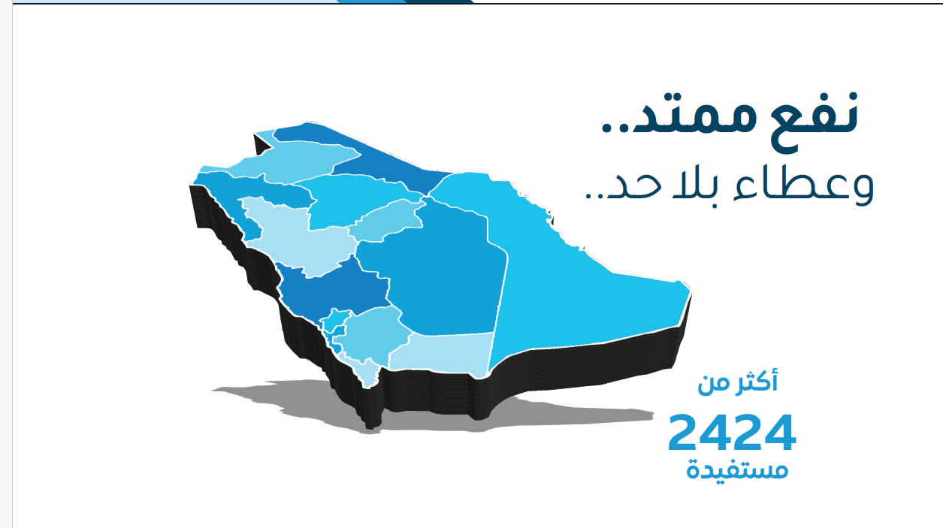
1164

Slide 39
الغلاف الأخير
يتضمن اسم المؤسسة
الشعار (الرشد)
عناوين التواصل

